Slide 1
2022 암 예후예측 데이터 구축
인공지능 경진대회
cain
암 융합 데이터를 이용한 암 예후예측

Slide 2
AI 모델 개발 전략
AI 모델링 방법

Slide 3
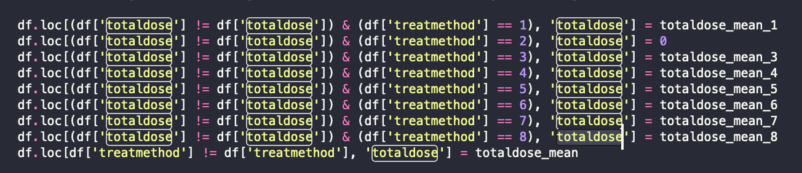
01
AI 모델 개발 전략
암 융합 데이터를 이용한 암 예후예측
AI 모델 개발 한 줄 요약
o 데이터 분석 및 전처리 과정
성별 별 키, 몸무게 평균으로 남/여의 키, 몸무게의 결측치를 다르게 대치
‘treatmethod’와 방사선 관련 특성이 연관성을 보였는데, 그러므로‘totaldose’,‘radiationcnt’,‘radiationperdose’의 결측치는 각 ‘treatmethod’ 별 평균으로 대치
’treatmethod’ = 2 일 때는 0으로 대치하고, ’treatmethod’가 결측값을 담고있을 경우, 전체 평균 값으로 대치
'weight’, ’height’, 방사선 관련 특성을 제외한 특성의 결측치는 “Unknown”으로 대치
‘cancerimagingN’의 결측치는 1개가 존재해, 0으로 대치하였음

Slide 4
01
AI 모델 개발 전략
암 융합 데이터를 이용한 암 예후예측
AI 모델 개발 한 줄 요약
o 데이터 분석 및 전처리 과정
{'N': 0, 'Y': 1, 'Unknown' : 0.5 , 'M' : 0, 'F' : 1} 으로 데이터프레임의 각각의 문자열 값을 replace
, ’weight’ 과 ‘height’ 특성으로 ‘BMI’ 특성을 새로 생성하고 [‘id’, ‘weight’, ‘height’, ’deathsign’] 특성은 삭제
['familyhistory','bp','bs','sm','locationcancer','classificationcancer','surgicalcancerM','boundarysurgical','involvementrenal','lymphrenal','surgicalmethod','treatmethod','treatech','egfr','ros1','alk’] 특성들은 OneHotEncoding 진행
특성들의 Scale을 맞추어주기 위해 MinMaxScaler 사용
Validation set은 전체 Train set의 1%만큼을 사용
Test set의 전처리는 Train과 같게 진행하되, Data leakage를 막기위해 Train set에서 구한 평균치들로 결측치 대치

Slide 5
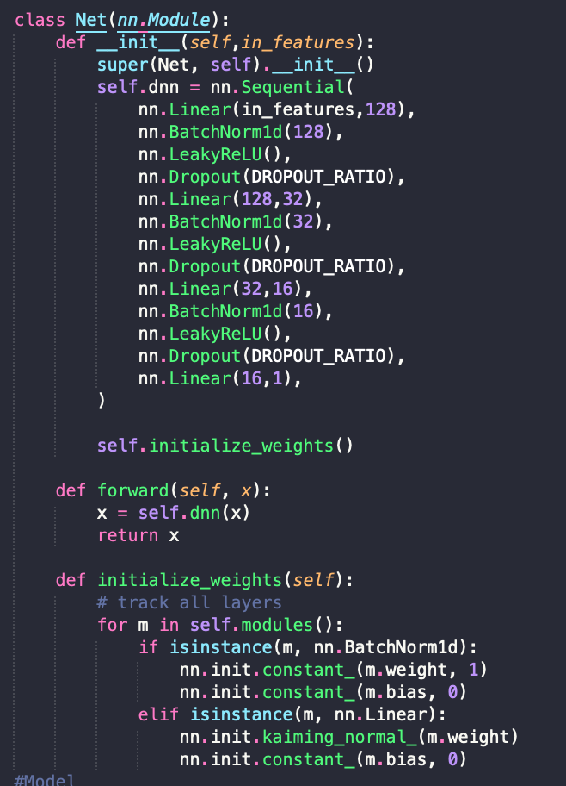
02
AI 모델링 방법
암 융합 데이터를 이용한 암 예후예측
AI 모델 개발 한 줄 요약
모델 설명
Pycox의 CoxPH 모델 사용
딥러닝을 생존분석에 이용할 수 있게 만든 모델 구조
기존 Cox 비례위험모델에 비해 특성 간의 non-linear 관계 파악 가능하다는 장점 존재
CoxPH에 사용된 딥러닝 모델 -> Pytorch를 활용한 DNN with BN, Dropout

Slide 6
02
AI 모델링 방법
암 융합 데이터를 이용한 암 예후예측
AI 모델 개발 한 줄 요약
성능 개선 방안
Validation size를 [0.2, 0.1, 0.05, 0.01]씩 조절하여 보았으나, 최대한 Train set 데이터를 키우는 것이 성능이 높았음. -> 0.01 선택
Optimizer는 모델규제효과가 뛰어난 AdamW를 사용하고 weight_decay = 1e-2로 설정하여 모델에 규제를 주었음
Activation Function은 ReLU의 단점을 보완한 LeakyReLU 사용
Weight Initializer는 ReLU계열과 잘 맞는 He_normal 방법을 사용함
Batch size를 크게 하고(BS=10000), Learning rate도 크게 설정하였을 때(LR=1e-2) 성능 향상을 가져왔음
Initial Learning Rate를 크게 하였으므로, Learning Rate Scheduler인 ReduceLROnPlateau(patience = 20)을 사용
노드 수를 조절하고, Dropout비율을 조절하였을 때 최적 모델은 전 슬라이드의 사진과 같음(Dropout ratio = 0.5, node = [128,32,16])

Slide 7
02
AI 모델링 방법
암 융합 데이터를 이용한 암 예후예측
AI 모델 개발 한 줄 요약
모델 결과 및 결론
선정된 최종 CoxPH 모델을 사용하였을 때 Public 0.7929, Final 0.8019의 스코어를 얻을 수 있었음
딥러닝과 Cox 비례위험 모델의 결합인 CoxPH모델은 생존분석에서 준수한 성능을 가짐
모델의 파라미터 조정에서 약간의 성능을 향상 시킬 수 있었음
하지만 결측치를 좀 더 세밀한 방법으로 대치한다면 상당히 더 높은 성능을 이끌어 낼 수 있을 것으로 기대
추후에 DeepHit와 같은 딥러닝을 사용한 다른 모델을 사용하여 성능의 차이를 확인해보고 싶음

Slide 8
2022 암 예후예측 데이터 구축
인공지능 경진대회

